Slide 1
Projeto - Solar
/Co-Net-Working/

Slide 2
Equipa
Ricardo Dias
Nº 20220494
João Coelho
Nº 20220753

Slide 3
Objetivo
- Melhorar a forma de interação e bem estar no local de trabalho de empresas pequena e de tamanho medio.
- Promover o uso e funcionamento de espaços cowork

Slide 4
Proposta
Propomos uma App:
- Que facilite a interação do espaço com os seus clientes
- Que promova o convívio entre clientes do espaço

Slide 5
Rede Social
X
Gestor de Espaço

Slide 6
Problemas
1º - Existem demasiadas redes sociais hoje em dia.
2º - O método e tipo de subscrição varia de espaço para espaço

Slide 7
Soluções
Para todos os problemas:
1º - Criar uma rede social de baixo compromisso
2º - Personalizar a gestão de subscrições de acordo com o espaço

Slide 8
Conclusão
Concluindo…
Ao juntar estes dois conceitos conseguimos satisfazer as necessidades tanto dos clientes como do espaço de coworking.

Slide 9
Guião de Testes
(Core - Eventos)

Slide 10
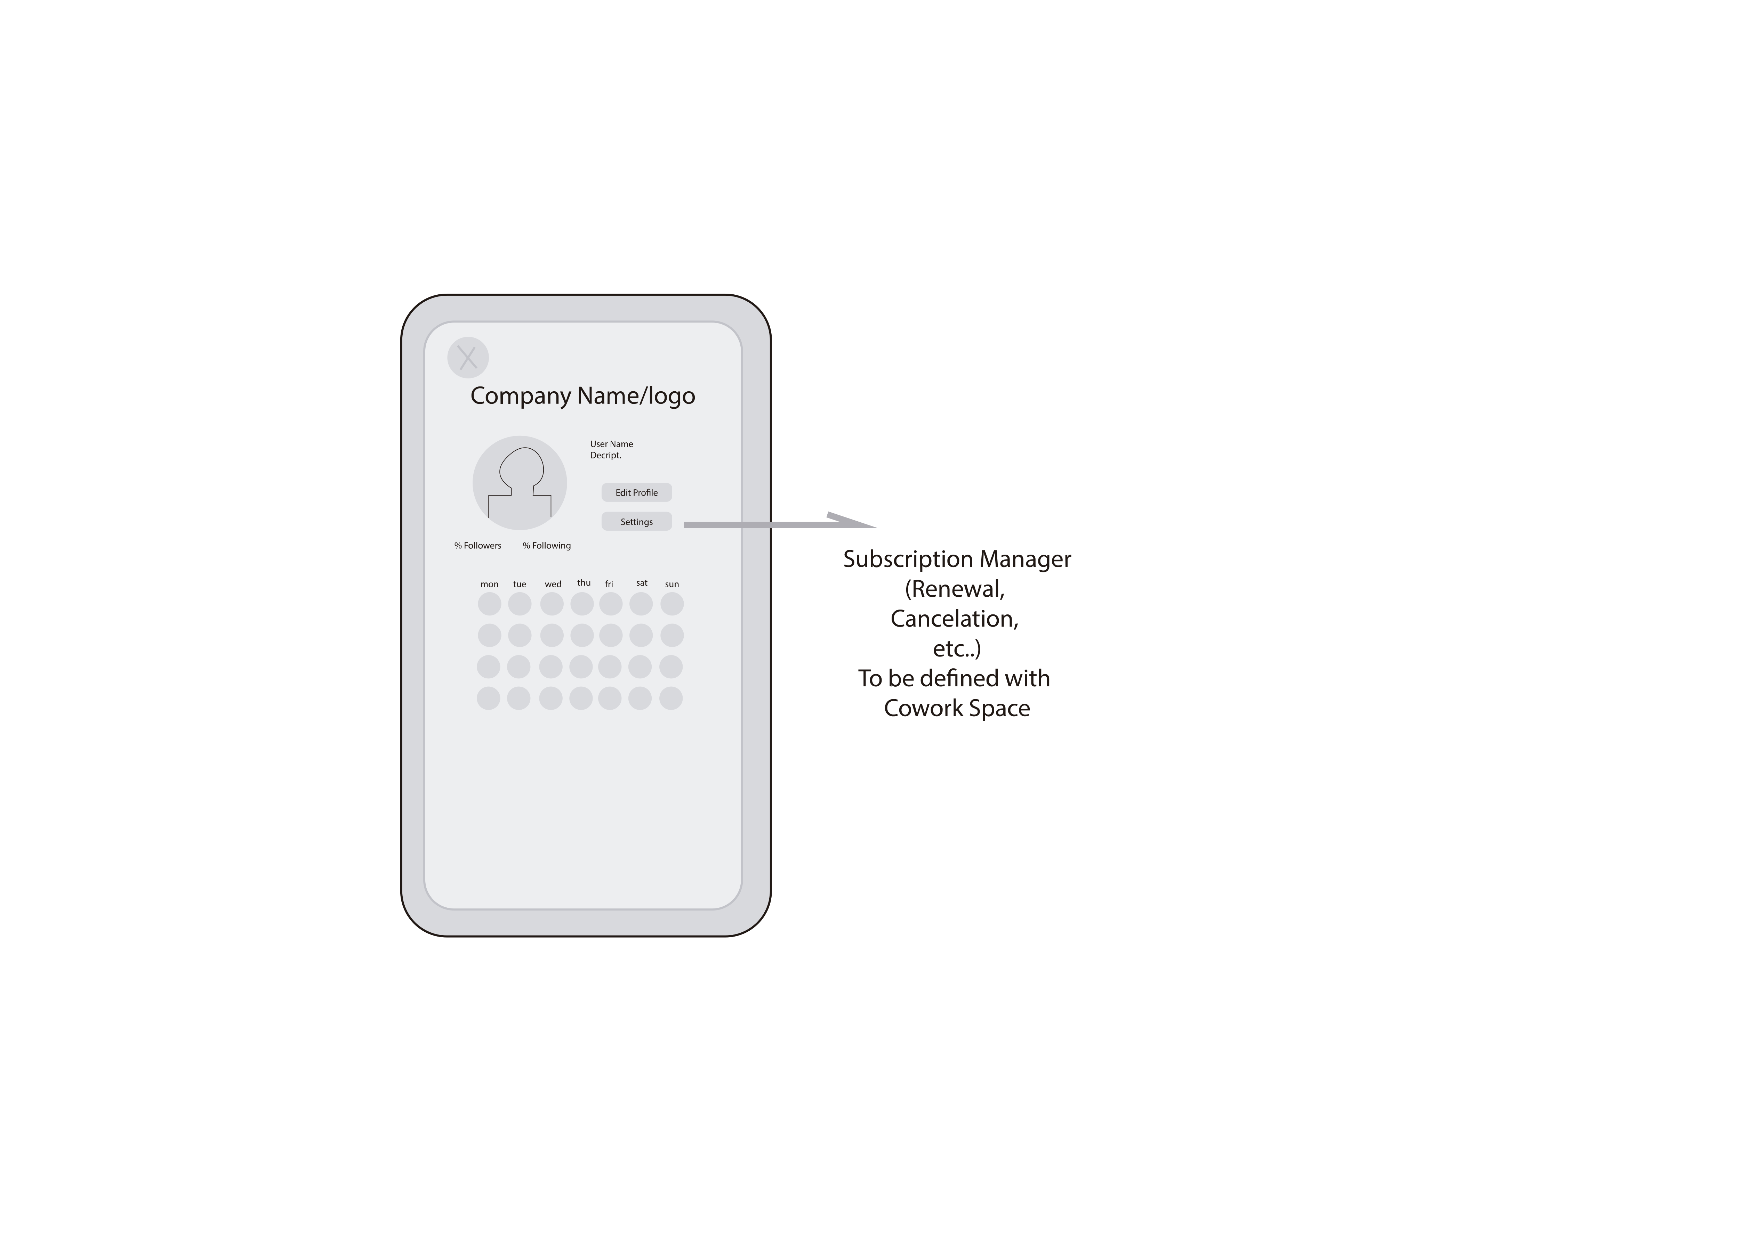
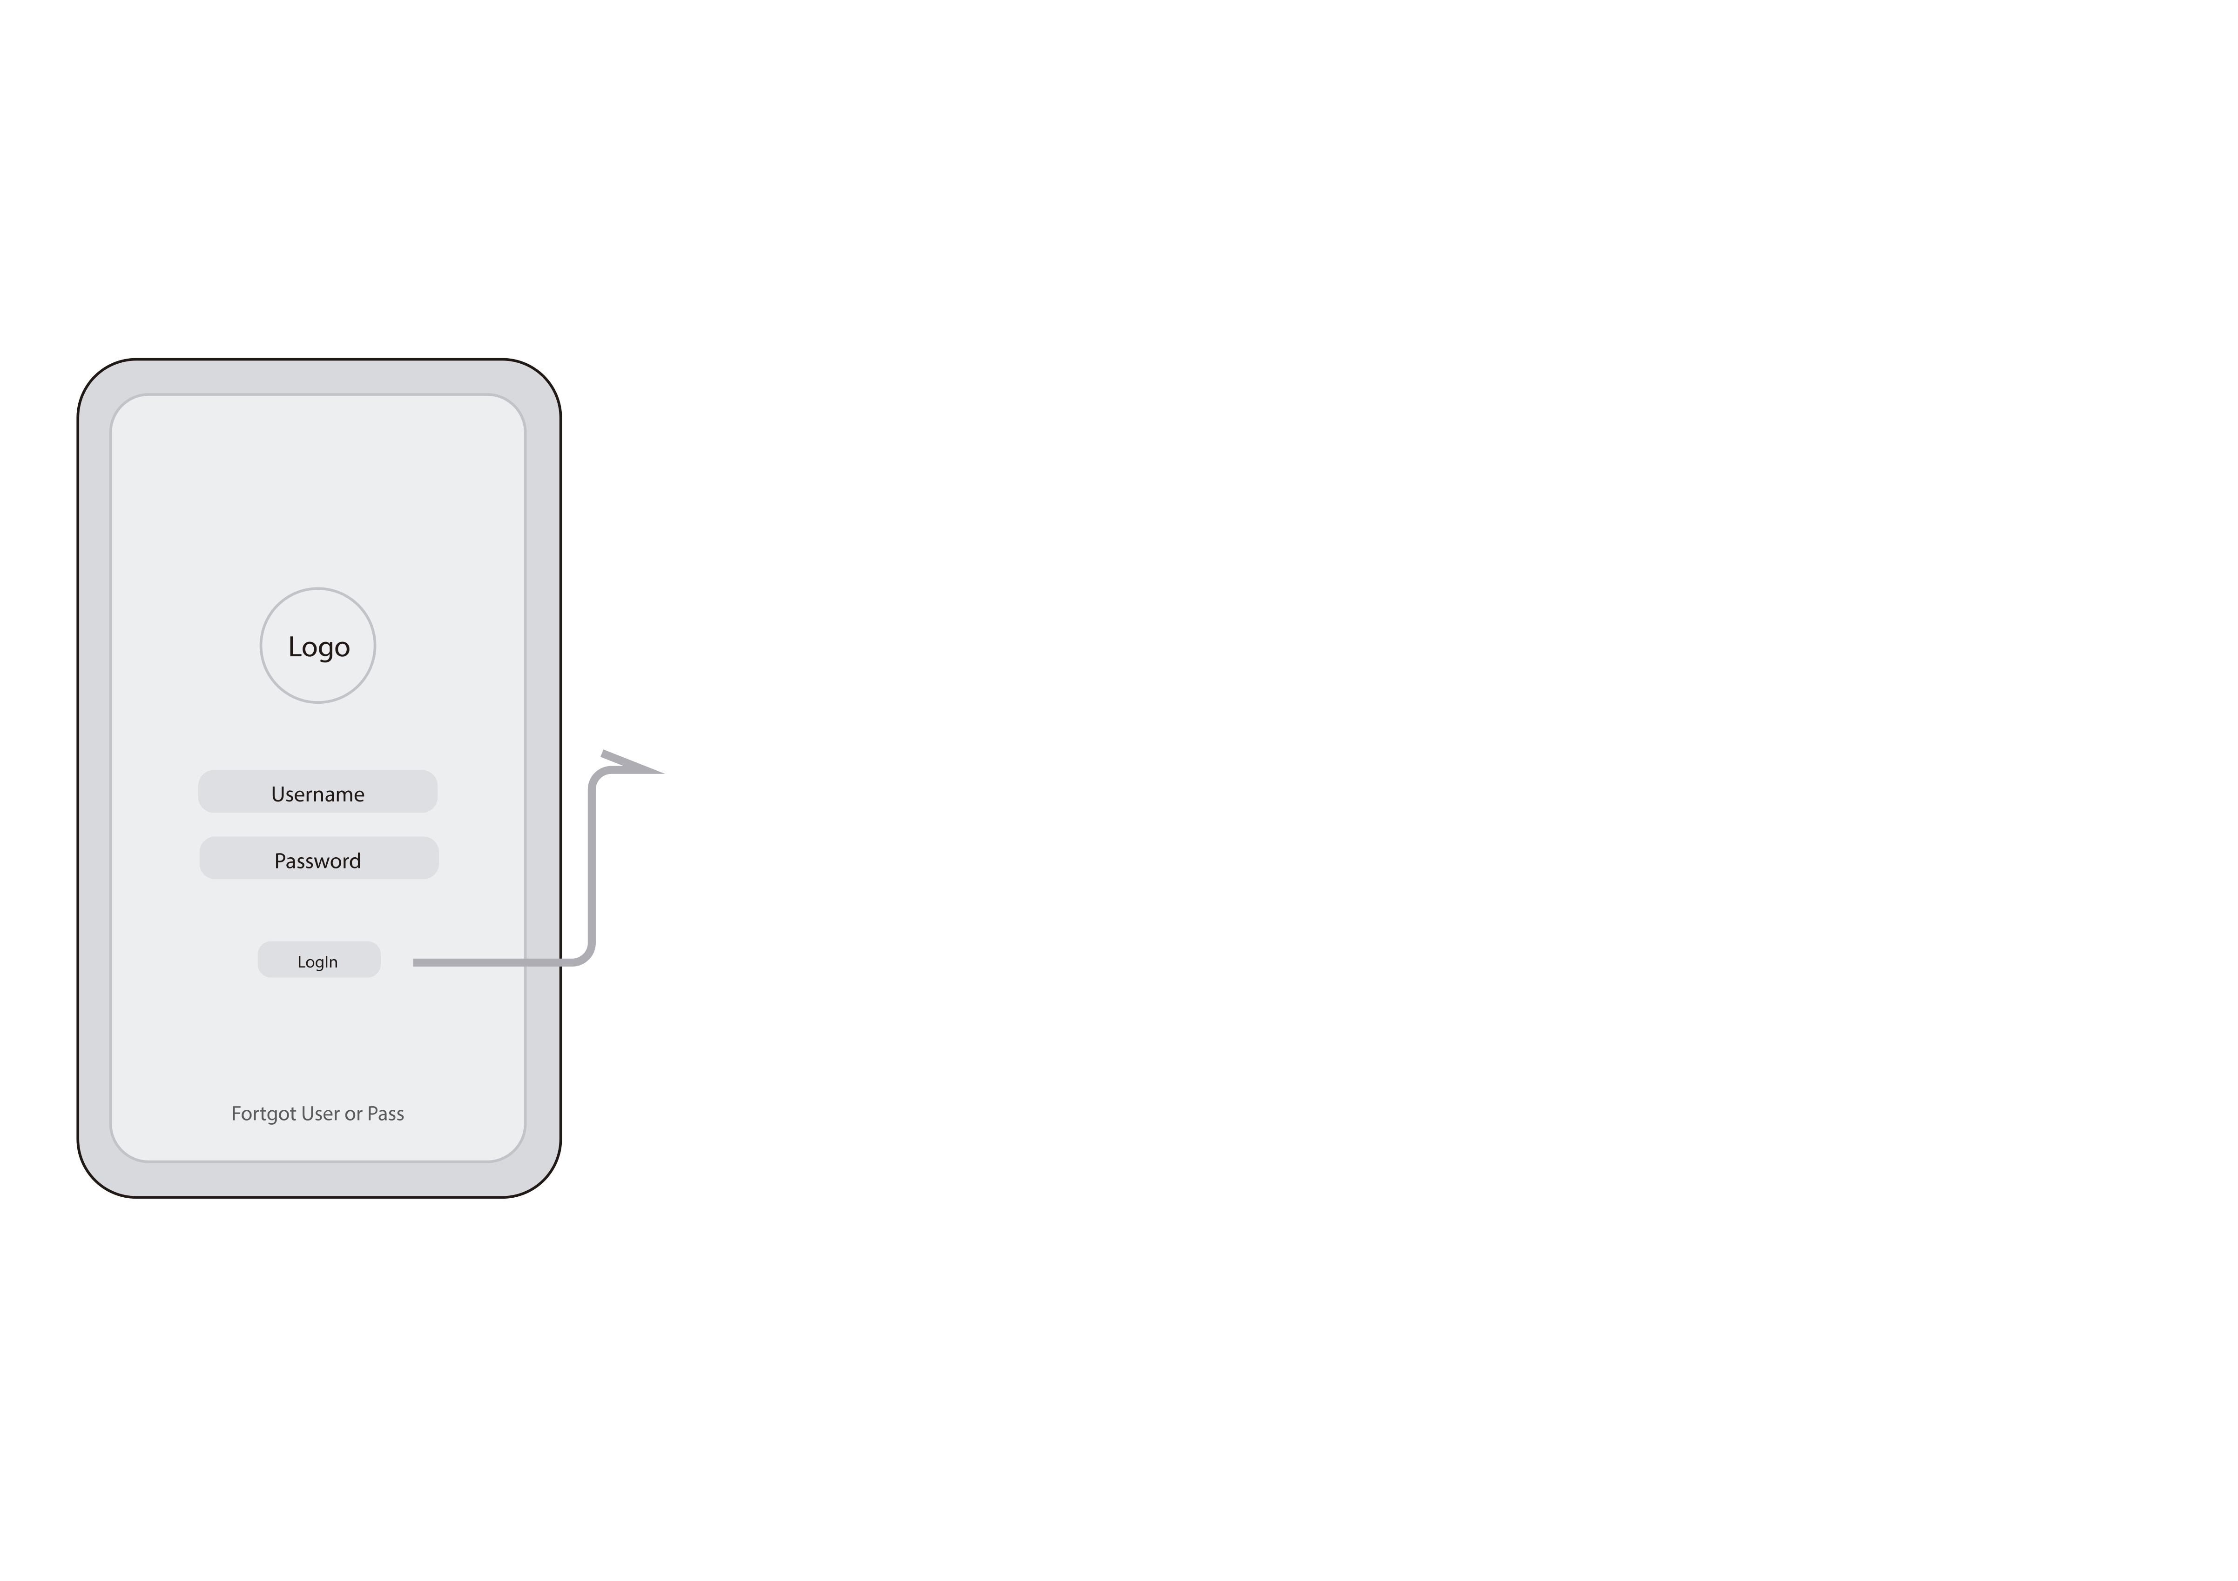
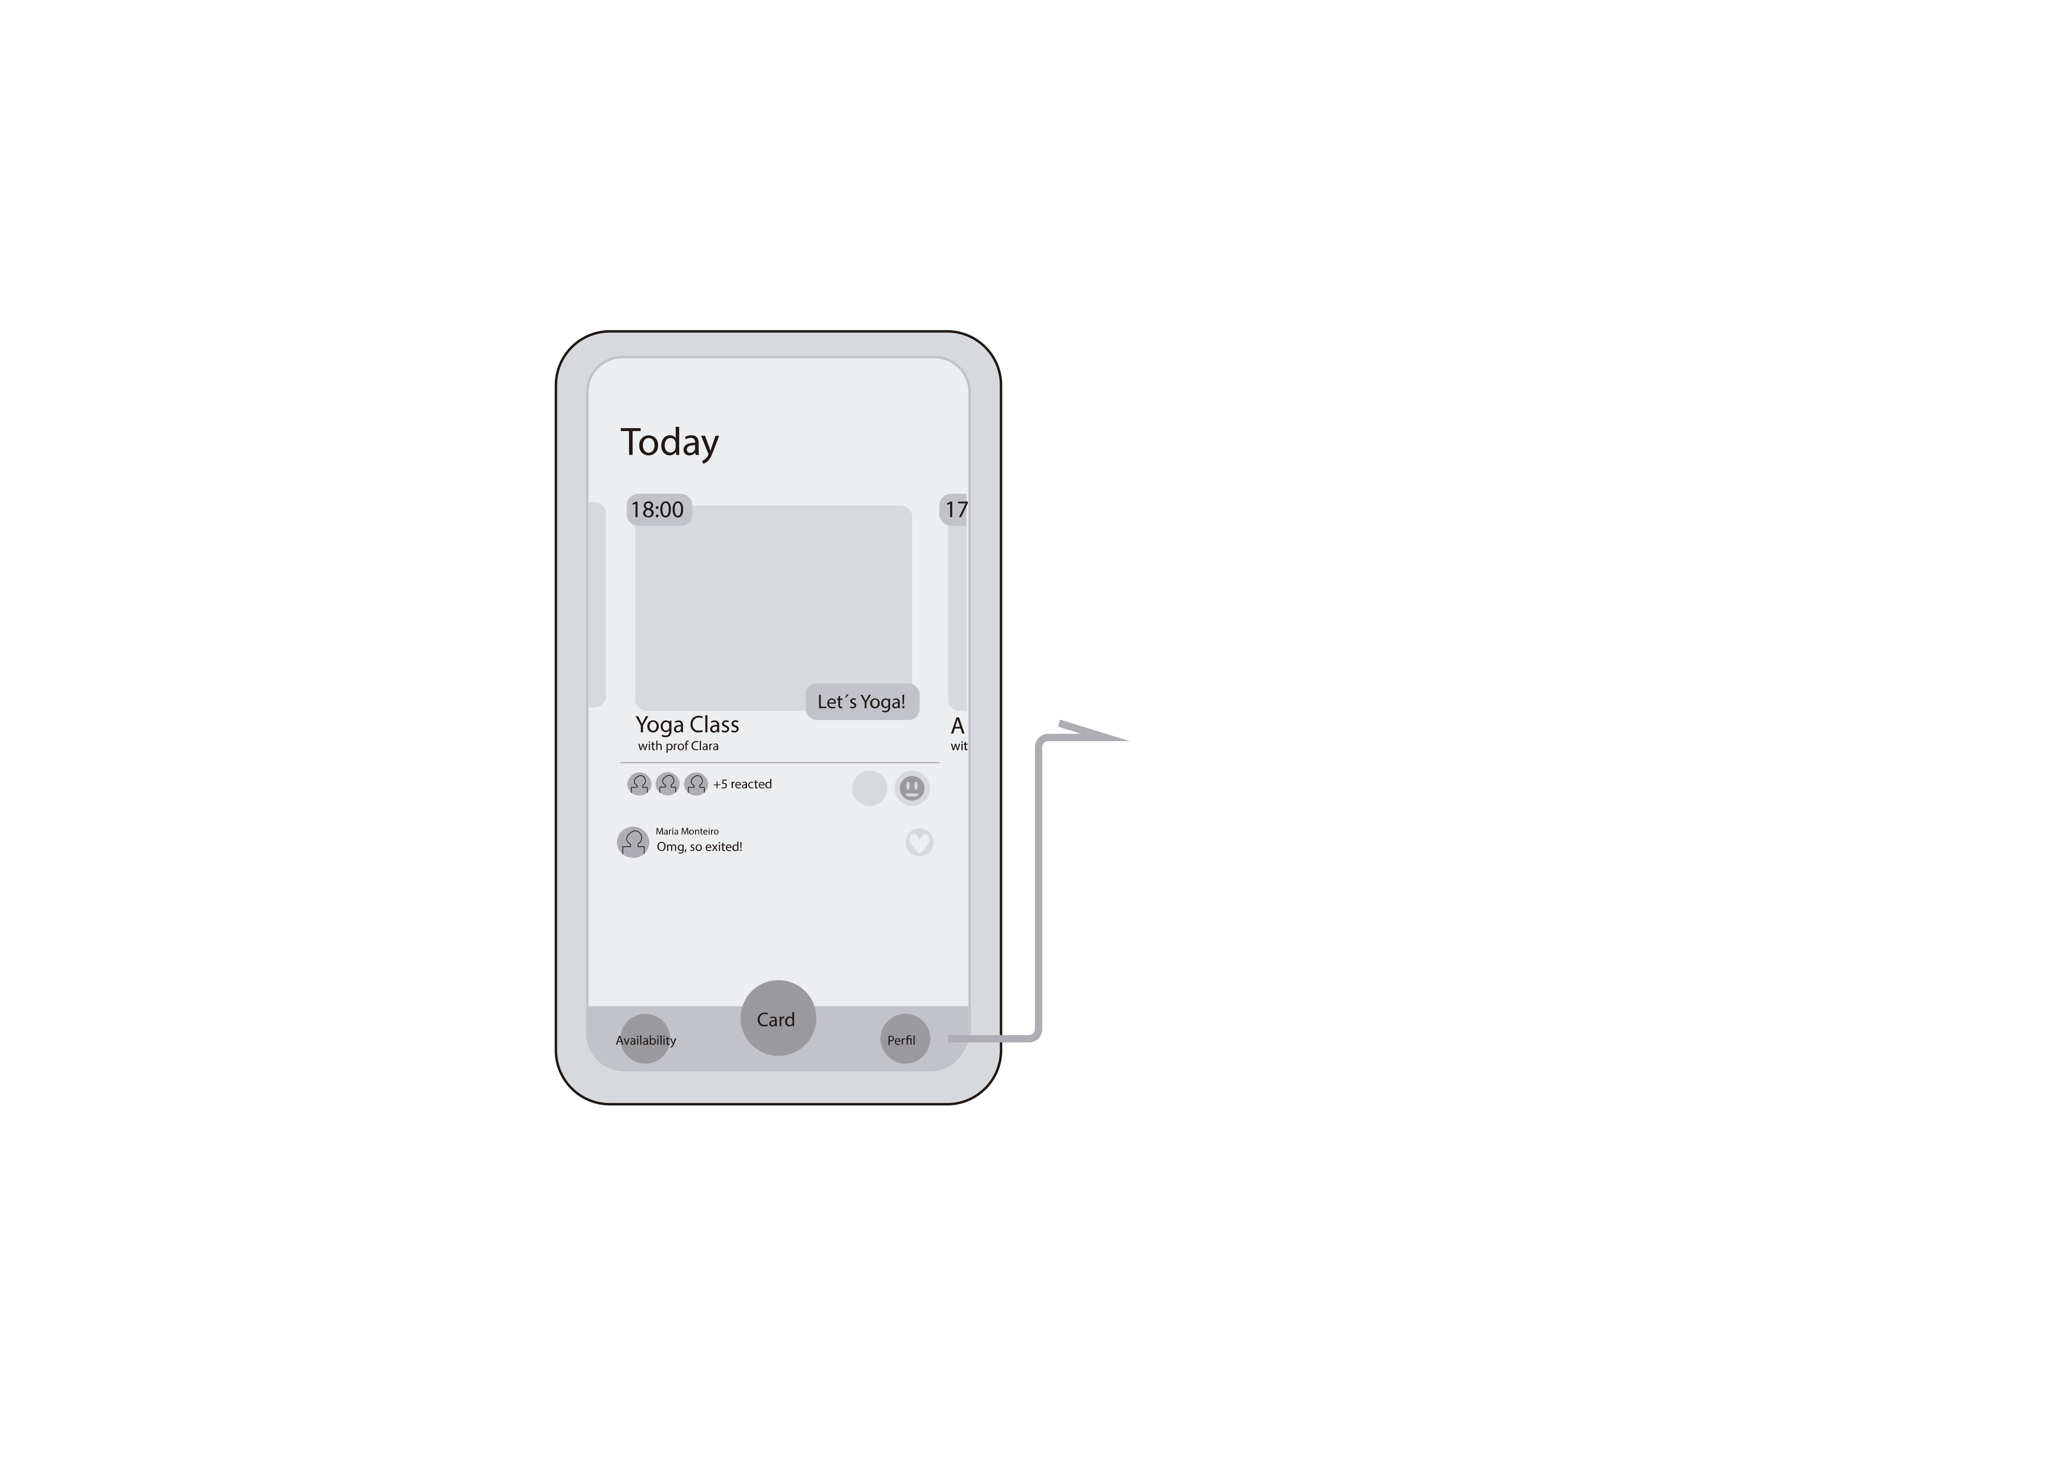
Log In
- Utilizador faz logIn com o seu username/email e password

Slide 11
Main Page
Event Page
- Utilizador visualiza os eventos disponíveis. Vê o nome do evento, a sua descrição, a hora de início e os comentários de outros usuários

Slide 12
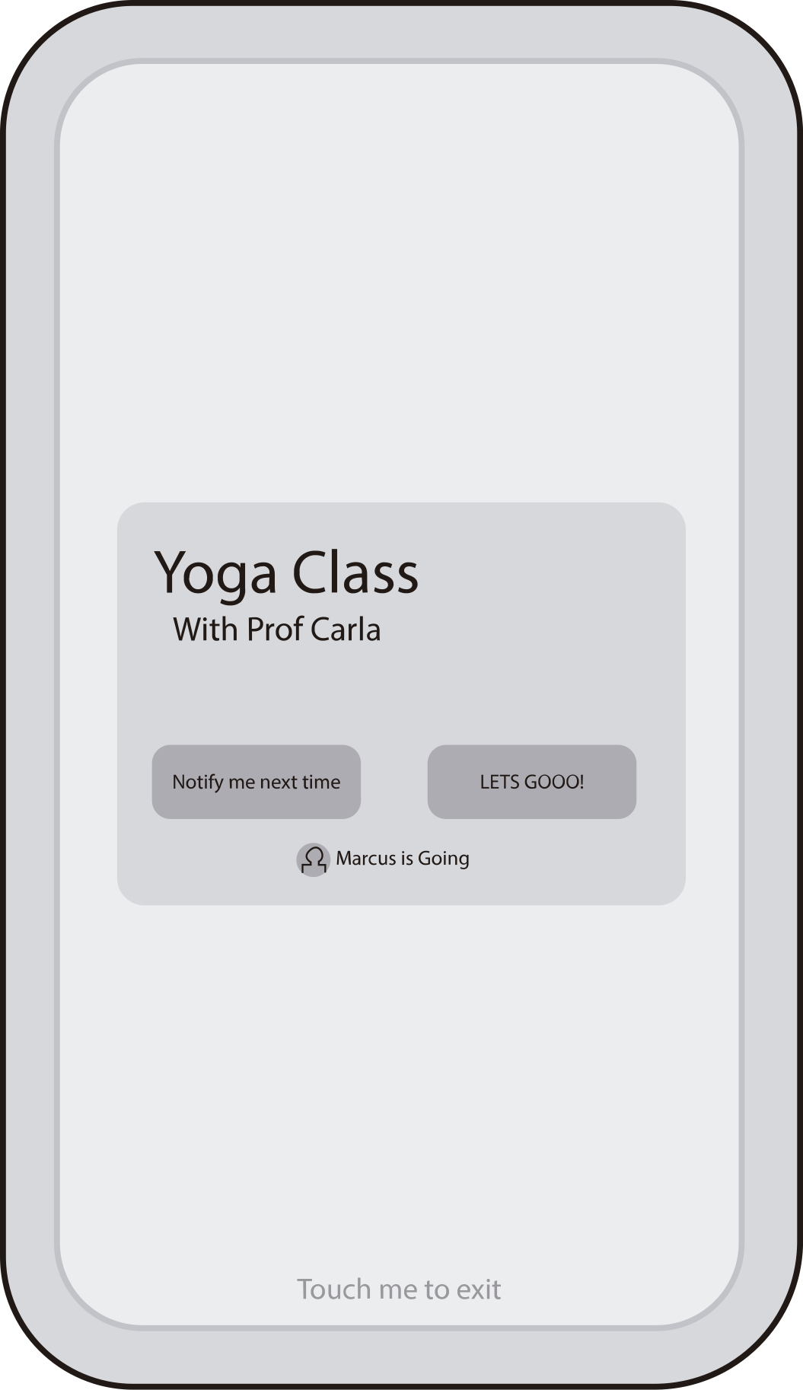
R.S.V.P
- Utilizador vê mais informações sobre o evento e escolha participar ou ser notificado mais tarde.

Slide 13
Guião de Testes
(Core - Gestão de subscrição)

Slide 14
Main Page
Event Page
- Para mais informações sobre a subscrição vamos para a pagina do perfil do utilizador

Slide 15
Perfil
Nesta pagina conseguimos observar os eventos aceites pelo utilizador, a sua foto e mais informações pessoais.
Ao ir para a pagina das preferências conseguimos “interagir” com a nossa subscrição

Slide 16
Preferencias

Slide 17
